Slide 1

הגנה בשכבת הרשת
פרק 8
IPsec

Slide 2
מבוא
חומות אש מספקות הגנה על מחשבים הנמצאים בתוך הרשת המוגנת
מפני תקיפות מחוץ לרשת
פרוטוקולי אבטחה נועדו להגן על נתונים הנכנסים ויוצאים מהרשת
לספק סודיות, שלמות, אימות השולח, ועוד
ולמנוע התקפות שחומות אש אינן מסוגלות להגן כנגדן
למשל, חטיפת הקשר ו-Syn attack
דוגמאות
SSL/TLS, IPsec, WEP/WPA

Slide 3
באיזו שכבה להוסיף שירותי אבטחה?
הגדרה:
נאמר שפרוטוקול אבטחה עובד בשכבה כלשהי
אם הוא מגן על המידע של השכבות שמעל אותה שכבה
Application
TCP
UDP
IP
Security?
MAC

Slide 4
פרוטוקול אבטחה בשכבת MAC
Application
ניתן לספק סודיות, שלמות ואימות השולח
תלוי מדיה פיסית
hop by hop
לא קצה לקצה
מגן על החלק הגדול ביותר מה-datagram
כלומר בין כל שתי נקודות בניתוב צריך להחליף את שכבות ההגנה.
שקוף ל-IP ומעלה
כי כל תחנה שמטפלת מורידה את שכבות ההגנה בשכבת ה-MAC
דוגמאות: WEP ו-WPA
TCP
UDP
IP
WEP
שכבת MAC
802.11

Slide 5
פרוטוקול אבטחה בשכבת ה-IP
ניתן לספק סודיות, שלמות, הגנה נגד שידור חוזר ואימות השולח
איננו פוגע בניתוב
ניתן לספק אבטחה
מקצה לקצה (end to end)
gateway to gateway
משבש בדיקות של firewalls
ניתן להגן נגד התקפות על שכבת התובלה
כגון Syn attack
דוגמא: IPsec
Application
TCP
UDP
IPsec
שכבת הרשת
IP
MAC
MAC
MAC

Slide 6
פרוטוקול אבטחה בשכבת ה-TCP/UDP
ניתן לספק סודיות, שלמות, הגנה נגד שידור חוזר ואימות השולח
איננו פוגע בניתוב
ניתן לספק end to end
איננו משבש בדיקות של firewalls
איננו מגן כנגד התקפות על שכבות התובלה
כדוגמת Syn attack
שקוף לאפליקציה
דוגמאות: SSL, TLS
Application
SSL/TLS
שכבת התובלה
TCP
UDP
IP
MAC
Notes:
יתרון ארכיטקטוני – לא חלק ממערכת ההפעלה

Slide 7
אבטחה בשכבת האפליקציה
ניתן לספק סודיות, שלמות, אי-הכחשה, הגנה נגד שידור חוזר ואימות השולח
איננו פוגע בניתוב
מסופק end to end
איננו משבש בדיקות של firewalls
איננו מגן כנגד התקפות כדוגמת Syn attack
מחייב שינוי/עדכון האפליקציה
דוגמאות: PGP, SSH
Secure Application
שכבת האפליקציה
TCP
UDP
IP
MAC
Notes:
הגדרת הפרוטוקול של TLS (חתימה באמצעות מפתחות סימטריים) לא מספקת אי-הכחשה.

Slide 8
IP security protocols (IPsec)
IPsec is using one of two protocols to protect data:
Authenticated Header (AH)
Encapsulating Security Protocol (ESP)
IPsec provides:
Encryption (only ESP)
Authentication
Replay protection
Application
TCP
UDP
IPsec
IP
MAC
MAC
MAC
Notes:
Why encryption? To protect confidentiality (sniffing)
Why authentication? To protect from packet manipulation
Why replay-protection? To protect non-TCP retransmission (UDP)

Slide 9
AH protocol
IP header metadata
IP header
Src IP
Dst IP
32 bits
Next hdr
AH len
Reserved
HMAC
SPI
AH
header
Sequence number
HMAC
Payload data (upper layers)
Notes:
Explain all fields

Slide 10
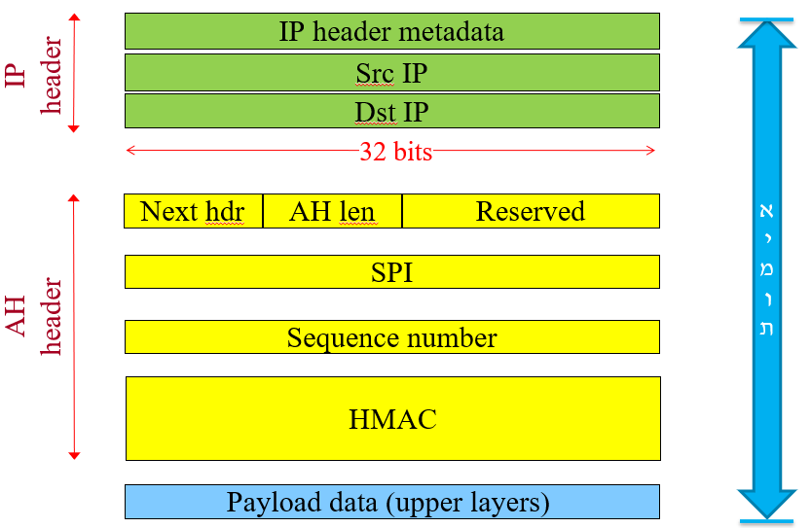
Why AH is less common?
Modifying source/destination IPs is common
Network address translation (NAT) modifies srcIP
Load balancing modifies dstIP
But, AH prevents IP modifications!

Slide 11
ESP protocol
IP header
32 bits
SPI
Sequence number
header
IV (if needed)
Payload data (upper layers)
Padding
Encrypt
HMAC
padding (0-255 bytes)
Pad length
Next protocol
trailer
Authentication data (variable size)
Notes:
Explain all fields

Slide 12
Replay protection
IPsec packet header stores an authenticated sequence number
Sender – increments sequence number for each packet sent
Receiver – checks received packet against replay bitmap
When to check replay protection? Before/after encryption? Both?
When to update replay bitmap?
Replay bitmap start (esp.seq)
Occupied
Vaccant
Replay bitmap length

Slide 13



IPsec modes
Transport mode: data protection between two end-points
Tunnel mode: data protection between two networks
Alice
Router A
Router B
Bob
Alice
Router A
Router B
Bob
Ciphertext
Plaintext
Notes:
Who is doing IPsec in each case?

Slide 14
Tunnel vs. transport mode packets
Original packet
Transport mode
Tunnel mode
MAC
IP:A->B
TCP
MAC
IP:A->B
ESP
TCP
ESP-trailer
MAC
IP:
RA->RB
ESP
IP:A->B
TCP
ESP-trailer
Notes:
Triangle is where we look and see the packet

Slide 15
Tunnel vs. transport mode packets
Do the following configurations work?
Tunnel mode running on end-host
Yes! Just use the end-host IPs in the tunnel
Transport mode running on middle-box
No! transport mode can’t handle IP fragments!
MAC
IP:
A->B
ESP
IP:A->B
TCP
ESP-trailer
MAC
IP:A->B
ESP
TCP
ESP-trailer

Slide 16
Reminder IP fragments
32 bits
Split large IP packets (>MTU)
Only first fragment has the transport header (e.g., UDP)
Subsequent fragments have only an IP header
Ver (4)
H.Len
ToS
Total Length
Identification
Flags
Fragment Offset
Time to Live
Protocol
Header Checksum
Source Address
Destination Address
Options
Padding
MAC
IP:A->B
ESP
UDP
ESP-trailer
Data (upper layers)
MAC
IP:A->B
ESP
IP-frag2
ESP-trailer
These are tunnel mode not transport mode!
MAC
IP:A->B
ESP
IP-frag3
ESP-trailer

Slide 17
IPsec databases
Two databases:
Security Association Database (SAD)
Security Policy Database (SPD)
SA database:
Encryption (algorithm, key, iv)
Encapsulation (SPI, sequence number)
Tunnel/transport mode
SP database
What packets need protection? (e.g., from 192.168.0.0/16 to 44.0.0.0/8)
What packets are expected after IPsec decapsulation?
Notes:
SP is also a firewall

Slide 18
IPsec databases
Transmit
Receive
Do we need to protect this packet?
Application
Application
User land
TCP/IP
Kernel land
TCP/IP
Do we expect to get this packet decrypted?
SPD
SPD
Protect packet with ESP transport mode
SAD
SAD
Remove ESP and decrypt network packet
Network
Network
Notes:
SAD

Slide 19
Populating IPsec databases
Manually – for testing
Dynamically – Internet key exchange (IKE) protocol
Why to populate databases dynamic?
Automatic rekey
Establish SAs on demand
Update policies with network changes
When to populate databases?
Before sending the first policy protected packet trigger IKE

Slide 20
Triggering IKE
Transmit
2. Negotiate new SA
IKE
Application
User land
TCP/IP
Kernel land
1. Missing SA
SPD
3. Add new SA
SAD
Network

Slide 21
NAT
NAT translates srcIP address
To support multiple hosts per-NAT gateway translates src ports too
Company VPN
213.57.108.142:1234
192.168.1.1
192.168.1.100:1234
Internet
NAT
Company VPN
213.57.108.142:9876
192.168.1.1
192.168.1.100:1234
Internet
NAT
Company VPN
213.57.108.142:25841
192.168.1.1
192.168.1.101:1234
Notes:
SP is also a firewall

Slide 22
UDP encapsulation
Motivation: NAT with IPsec needs plain transport layer port addresses
Solution: Add UDP header before the ESP header
MAC
IP:A->B
TCP
MAC
IP:A->B
ESP
TCP
ESP-trailer
MAC
IP:A->B
TCP
MAC
IP:A->B
UDP
ESP
TCP
ESP-trailer
Notes:
SP is also a firewall

Slide 23
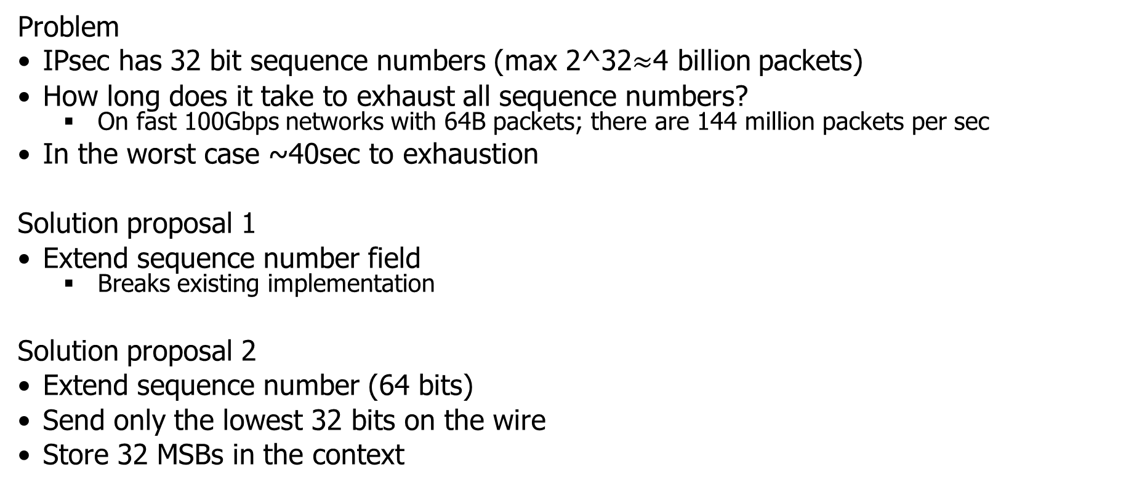
Extended sequence numbers
Problem
IPsec has 32 bit sequence numbers (max 2^32$≈$4 billion packets)
How long does it take to exhaust all sequence numbers?
On fast 100Gbps networks with 64B packets; there are 144 million packets per sec
In the worst case ~40sec to exhaustion
Solution proposal 1
Extend sequence number field
Breaks existing implementation
Solution proposal 2
Extend sequence number (64 bits)
Send only the lowest 32 bits on the wire
Store 32 MSBs in the context
Notes:
SP is also a firewall

Slide 24
IPsec performance: transmit
What performs better?
1 core sends 1GB over TLS
1 core sends 1GB over IPSEC
Why?
TLS maximum data unit is 16KB
IPsec maximum data unit is 1.5KB (single packet)
IPsec needs extra lookup for SPD
Notes:
https://security.stackexchange.com/questions/35036/different-performance-of-openssl-speed-on-the-same-hardware-with-aes-256-evp-an

Slide 25
IPsec performance: receive
What performs better?
1 core receives 1GB over TLS
1 core receives 1GB over IPSEC
Why?
Same as before
TLS maximum data unit is 16KB
IPsec maximum data unit is 1.5KB (single packet)
IPsec needs extra lookup for SAD

Slide 26
IPsec performance: handshake
What performs better?
TLS handshake triggered by application
IPSEC IKE handshake triggered by application
Why?
TLS handshake uses TCP; IKE uses UDP
TLS needs less user/kernel transitions

Slide 27
Weaknesses
Given
Two hosts A and B in a subnet connected to host C through a router
Host B is running two processes B1 and B2
The router uses tunnel mode
Problem
Tunnel mode does not distinguish between hosts
A1 can inject traffic to sessions between B1/B2 and C1
Host A
A1
Host C
Host B
C1
B1
IPsec tunnel mode
B2
Ciphertext
Plaintext

Slide 28
Weaknesses
Given
Two hosts A and B in a subnet connected to host C through a router
Host B is running two processes B1 and B2
Host B connects to C with transport mode
Problem
Transport mode does not distinguish between processes on the same host
B1 can inject traffic to sessions between B2 and C1
Host A
A1
Host C
Host B
C1
B1
Router
IPsec
transport mode
B2
Ciphertext
Plaintext

